Slide 1
True Few-Shot Learning with Language Models

Slide 2
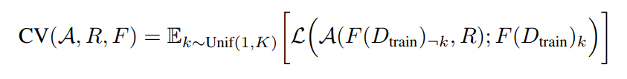
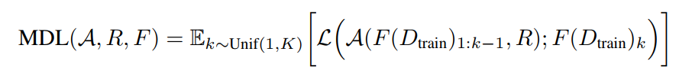
True few shot learning ? 评估了保留样本不可用时，语言模型的少样本能力。
核心思想：通过交叉验证和最小描述长度等模型选择标准，用于在真少样本学习环境中选择语言模型的提示和超参
Cross-validation
MDL
超参数选择：
▪ 对关键的超参数进行grid search
▪ 每个参数组合，跑多个随机种子，取dev32均值最高的参数组合
▪ 对于选定的参数组合，选择dev32上最好/中位数的种子
模型选择：
▪ 训练过程中每N步在dev32上eval一次
▪ 通过early stopping选取dev32最优的ckpt

Slide 3
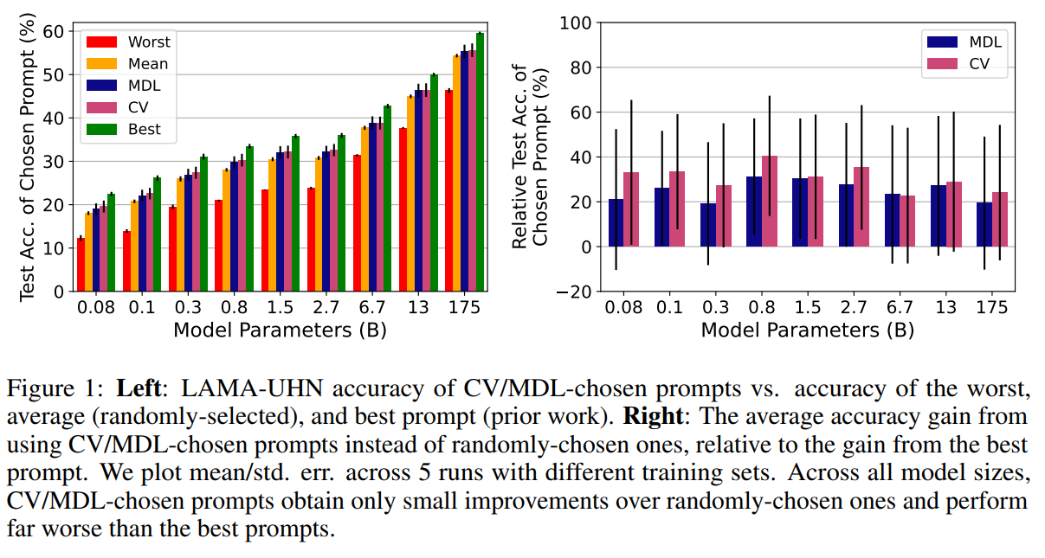
How well does prompt selection do in true few-shot learning?
1，CV DML这两种方法都略优于随机选择
2，将Ave prompt和best prompt之间的差距缩小20-40%

Slide 4
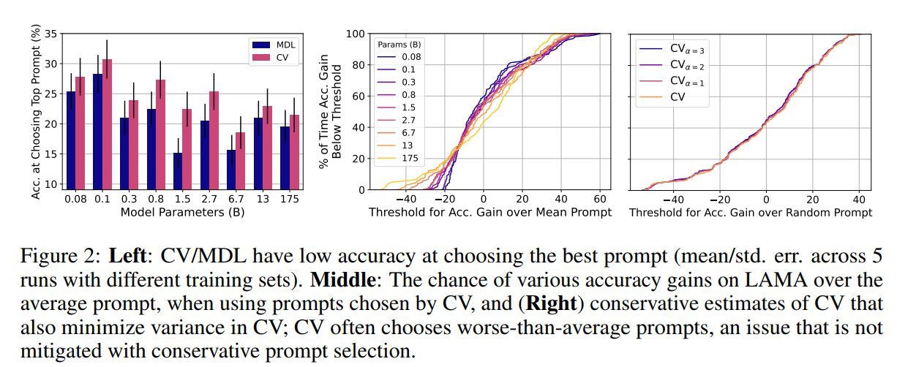
How reliably does prompt selection improve over the average prompt?
1，难以选择top prompt，gpt3 21%
2，提示选择表现为长尾分布;对于大模型尤为明显
3，对175B模型，CV/MDL选择的提示比平均提示40%都差，随着模型越来越大，泛化的更好，选择好的提示的能力在下降
4，在true few-shot learning,有效的提示选择是很困难的，先前使用一些保留样例作为prompt高估了LM的能力

Slide 5
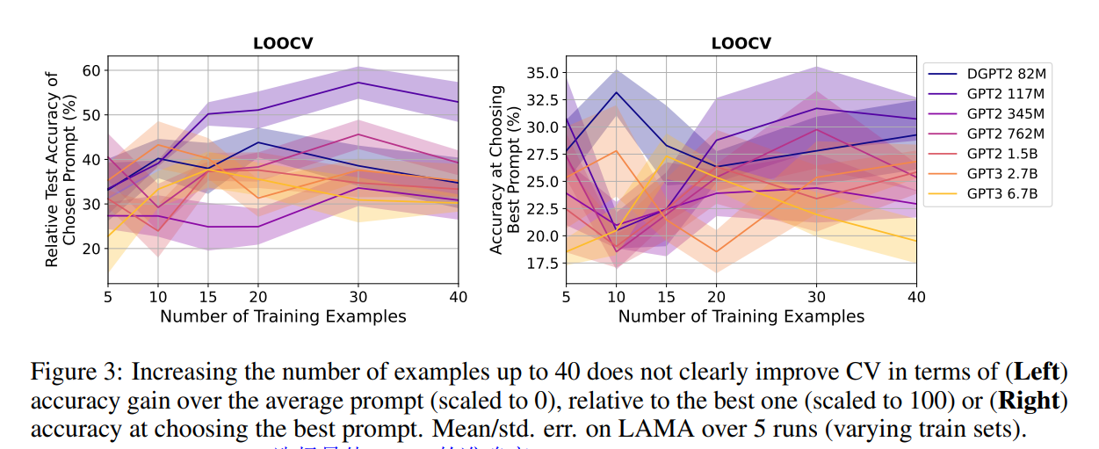
Does prompt selection improve with more labeled examples?
在任务性能和选择最高提示精度方面，没有一致的趋势

Slide 6
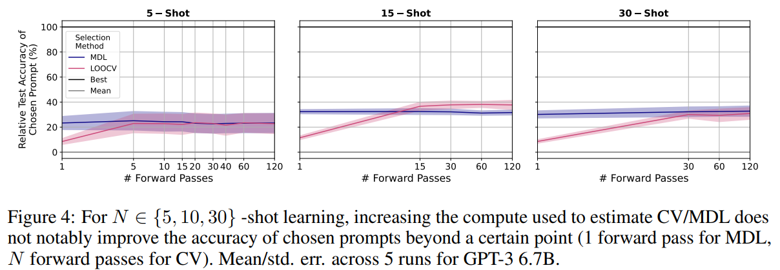
Does prompt selection improve with more computation?
增加用于评估CV/DML计算量并不能显著提升准确性

Slide 7
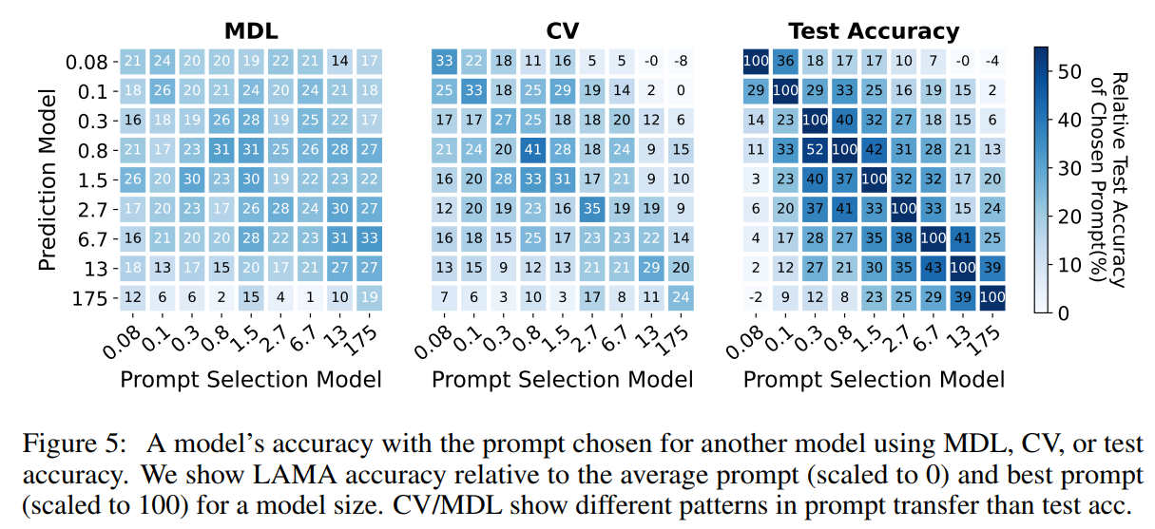
To what extent are chosen prompts specific to the model?
1，根据测试准确度选择的prompt 在相似的模型尺寸中泛化得相当好
2，CV 选择的提示可以很好的迁移到类似的模型尺寸。但不如test Accuracy好
3，DML 选择的提示不适合给定的模型，在很多模型尺寸上表现相似

Slide 8
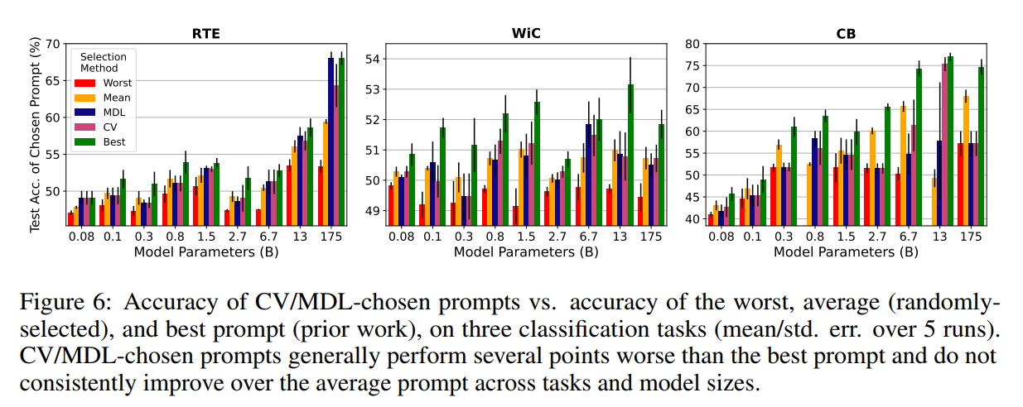
Is prompt selection challenging on other tasks?
1，CV/MDL选择的prompt总是比基于测试精度选择prompt获得更低的平均精度
2，根据任务和模型大小，准确性差异很大
3，在CB任务上，基本都低于平均prompt精度

Slide 9
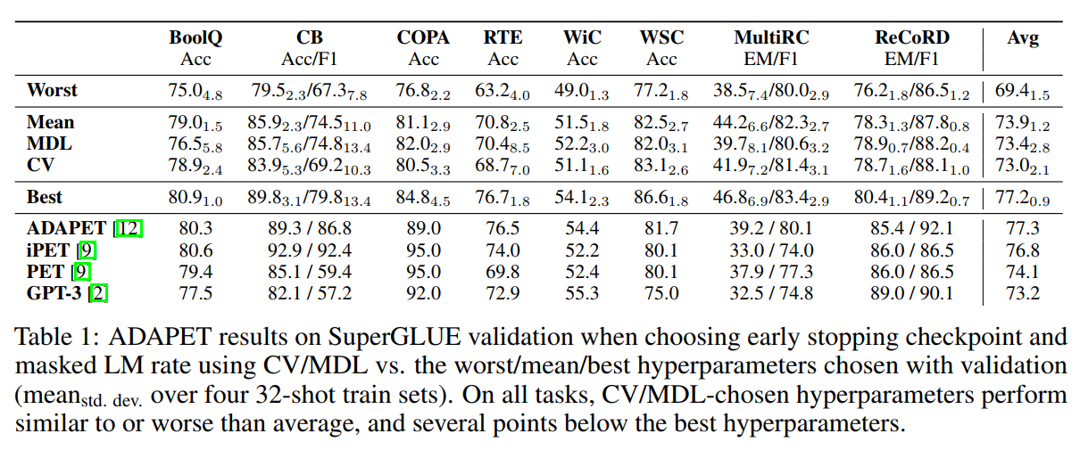
True Few-Shot Hyperparameter Selection
1，CV/MDL选择的超参表现类似或低于平均水平，比最佳超参低几个点
2，MultiRC中，CV/MDL选择与最差超参数性能相似， 模型选择方法不能始终防止最坏情况发生
3，在数据非常少的情况下，不仅是提示选择，而且模型选择都具有挑战性

Slide 10
总结
1，在few-shot learning算法中仅使用少数有标签的示例是具有挑战性的。
2，在true few-shot learning中，模型选择是最主要的障碍。
假设
1，假设可以从其他任务中获取数据，以便进行学习和模型选择
2，假设可以通过迁移学习和多任务学习访问与任务相关的数据？
3，数据增强技术有没有可行的方法从有限的数据中创建更多的数据？
4，假设有标签的数据是廉价的，最简单的方法就用更多的例子进行训练和验证。
未来的工作方向
1，不要依赖SuperGLUE中使用验证示例进行了调优的超参数，避免间接受益于验证示例。而是只需使用几个给定的例子重新调优这些超参数
2，直接提交模型进行测试评估，而不是验证评估。验证示例包括用于决定学习的很多方面:超参数、prompt、训练目标、解码策略、模型架构等

Slide 11
少样本学习:FewNLU

Slide 12
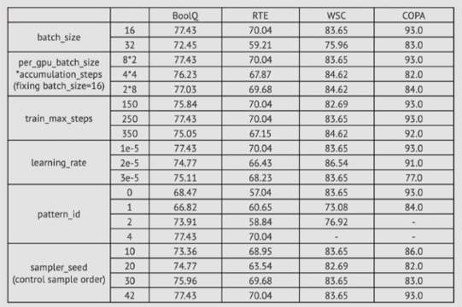
FewNLU:效果领先的少样本学习
不同超参数对少样本学习的影响
少样本学习实验框架，集成多种最新方法
在SuperGLUE七项任务上取得SotA结果，相比之前最好的结果提升高达10+百分点
规范的测评方法，纠正少样本学习的测评乱象
基于生成的自动增广FlipDA，性能进一步提升
在三个数据集中取得跟full label相近的效果
巨大的variance
基于full dev的调参范式往往意味着严重过拟合
需要一个科学合理的超参选择方式

Slide 13
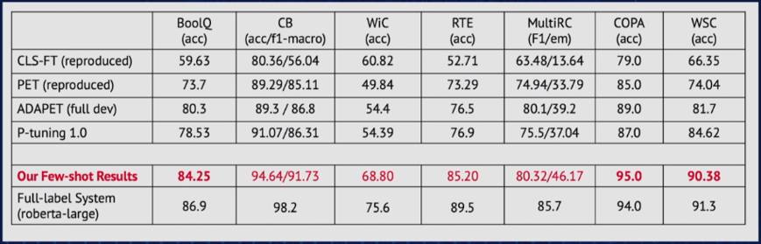
规范少样本学习的评测方法
FewNLU:少样本学习效果
关键：引入只有32样本的dev集合
超参数选择：
▪ 对关键的超参数进行graid search
▪ 每个参数组合，跑多个随机种子，取dev32均值最高的参数组合
▪ 对于选定的参数组合，选择dev32上最好/中位数的种子
▪ 比之前最好的少样本结果提升高达10个百分点
▪ 在三个数据集上取得和full-label Roberta相近的结果
模型选择：
▪ 训练过程中每N步在dev32上eval一次
▪ 通过early stopping选取dev32最优的ckpt

Slide 14
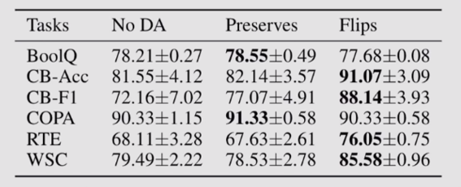
通过增广提升少样本学习
手工增广：相同标签 vs 相反标签
之前的方法：word embedding replacement, MLM，back
translation…
都是基于简单任务、弱baseline
对于少样本学习+预训练，不仅效果不好，还经常掉点
理想的数据增广方法：
▪ 有效性
▪ 鲁棒性（不同base model 、不同任务）
▪ 手工增广，探测数据增广的上限
▪ 相同标签的增广方式提升有限
▪ 相反标签的增广方式可以提升高达10+百分点

Slide 15
传统增广方法关于相同标签的假设
FlipDA:基于生成模型和相反标签的增广
动机：相反标签更有效 【相同标签】假设不够鲁棒
思路：基于相反标签的增广，并且不依赖于 [相同标签]假设
Step1: 自动生成样本
▪ 将样本和[相反标签]填入prompt pattern
▪ 对样本进行随机挖空，使用预训练模型填入
Step2: 基于标签反转的样本选择
▪ 在无增广的条件下，训练分类器
▪ 使用分类器对自动生成的样本进行筛选，选择相反标签分
数概率最高的
▪ 使用增广数据重新训练分类器
【相同标签】假设：增广出来的新数据跟原数据有相同标签
举例
原数据：{“premise”:“This case of rabies in westen
Newfoundland is the first confirmed on the island since
1989.”,“hypothesis”:“A case of rabies was
confirmed.”,“label”:“entailment”}
增广数据：{“premise”:“This case of cholera in westen
Newfoundland is the first confirmed on the island since
1989.”,“hypothesis”:“A case of rabies was
confirmed.”}

Slide 16
Controllable Generation from Pre-trained Language Models via Inverse Prompting

Slide 17
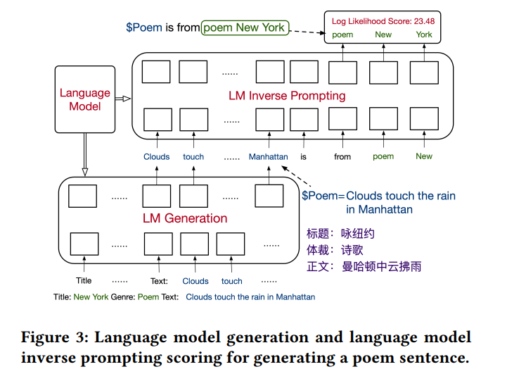
核心思想：就是用生成的内容反过来用同样的模型预测原来的Prompt，这样的方式就可以保证这两个东西之间的关联性更高
例：
如果我们想知道如何在考试中取得好成绩，我们可以将
“问题：如何在考试中取得好成绩？答案：”输入给模型，让
模型去预测，输入文本称作prompt.
模型输出：“认真复习很重要。”或“上课仔细做笔记。”
Inverse Prompting:
为了评估这些答案的质量，将这些答案反向输入给模型，让模型去预测问题的出现概率。
输入：“ ‘认真学习很重要。’回答了问题”
计算‘如何在考试中取得好成绩？’的出现概率。

Slide 18
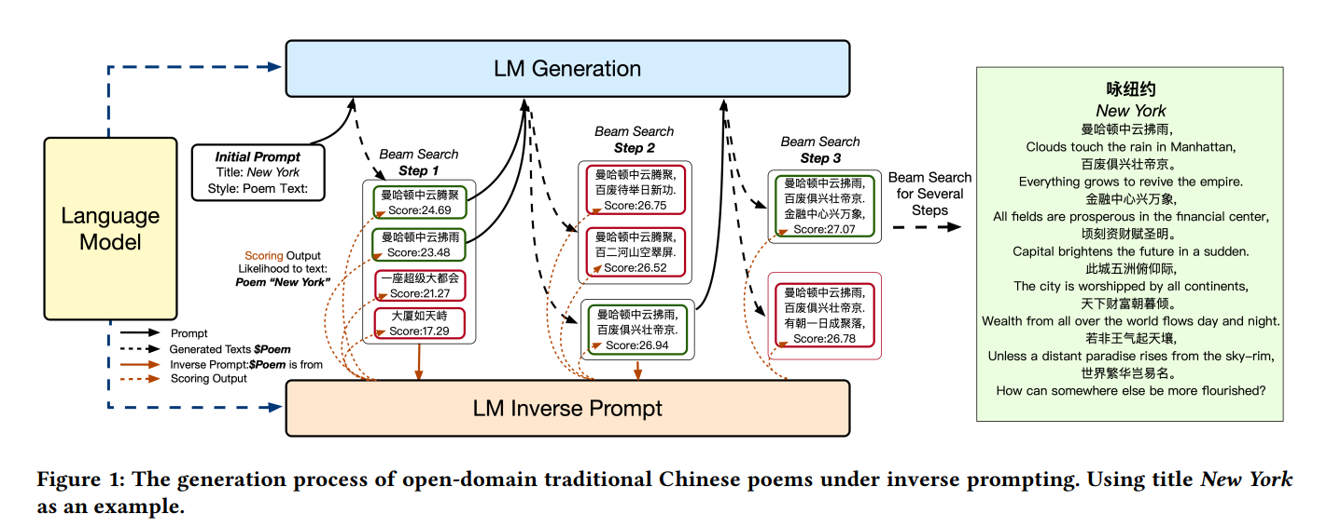
基于Inverse Prompting的开放域传统中国诗词的生成过程
例：
如果我们想知道如何在考试中取得好成绩，我们可以将
“问题：如何在考试中取得好成绩？答案：”输入给模型，让
模型去预测，输入文本称作prompt.
模型输出：“认真复习很重要。”或“上课仔细做笔记。”
Inverse Prompting:
为了评估这些答案的质量，将这些答案反向输入给模型，让模型去预测问题的出现概率。
输入：“ ‘认真学习很重要。’回答了问题”
计算‘如何在考试中取得好成绩？’的出现概率。

Slide 19
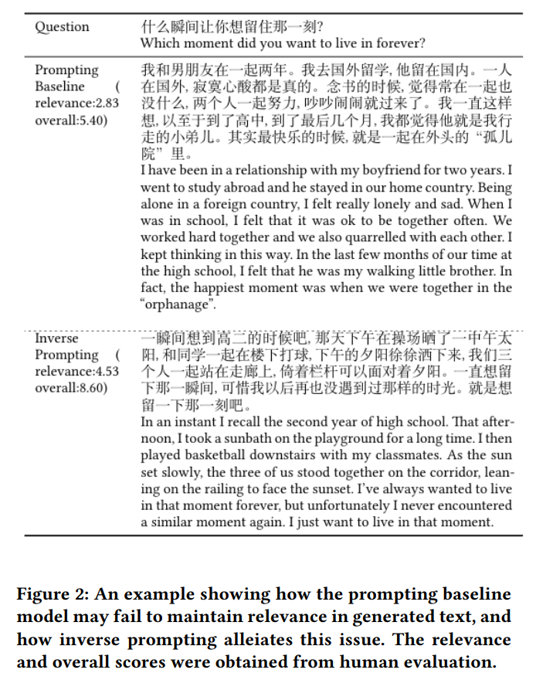
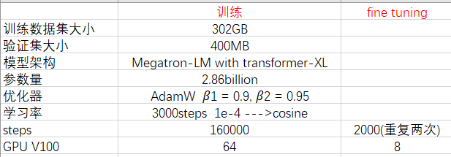
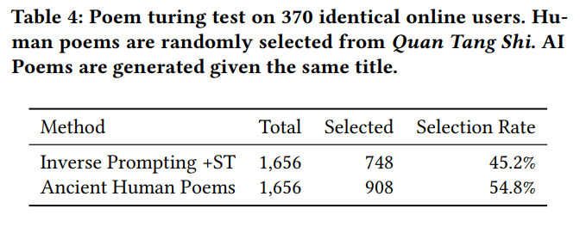
训练细节
图灵测试结果

Slide 20
贡献
1，解决了预训练语言模型普通存在的一个问题：生成的句子和问题关联性较弱
2，Inverse Prompting 可以将不同的概念（比如现代诗和古诗）糅合在一起，可以捕捉到对象里面核心的特征。
不足
1，对含有数字的任务很难理解，常常导致一些混乱、自相矛盾的输出。
2，受限于基础模型的性能。

Slide 21
少样本学习算法及实验部分

Slide 22
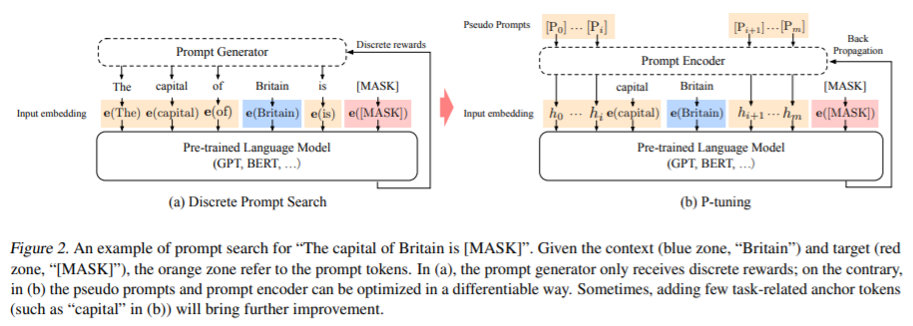
Ptuning算法
P-tuning放弃了“模板由自然语言构成”这一要求，将模板的构建转化为连续参数优化的问题。
• p-tuning并不是随机初始化几个新的token直接训练的，而是通过一个小型的LSTM模型把几个embedding算出来，并且把这个LSTM模型设为可学习的。

Slide 23
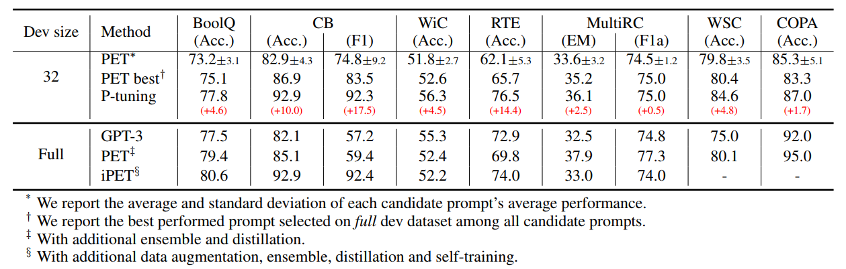
Ptuning实验结果
• 少样本学习任务取得SotA,超越之前最好结果高达14百分点
• 亿级别的模型（仅使用dev32），通过p-tuning,显著超越千亿GPT-3的表现

Slide 24
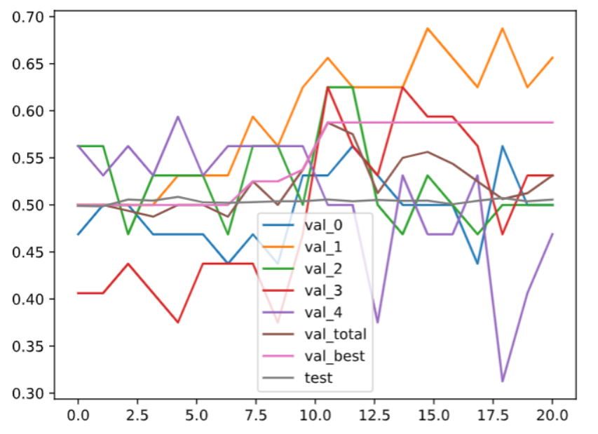
Ptuning实验
模型：roberta模型
Batch_size: 16
Epoch:20
Example:“ {abst}的关键词是{keywords}”
更新参数
Total params: 102,290,312 Trainable params: 16,226,304 Non-trainable params: 86,064,008
embeddings_sg = K.stop_gradient(embeddings) mask = np.zeros((K.int_shape(embeddings)[0], 1))
#e.g. mask = array([[0.],[0.],[0.],[0.],[0.],[0.],[0.],[0.],[0.]]) mask[1:unused_length] += 1
# 只优化id为1～8的token. 注：embedding第一位是[PAD]，跳过。 e.g. mask = array([[0.],[1.],[1.],[1.],[1.],[1.],[1.],[1.],[1.]]);
1-mask = array([[1.],[0.],[0.],[0.],[0.],[0.],[0.],[0.],[0.],[1.]]) self.embeddings = embeddings * mask + embeddings_sg * (1 - mask)
val_acc_0: 0.50000, val_acc_1: 0.65625, val_acc_2: 0.50000, val_acc_3: 0.53125, val_acc_4: 0.46875, val_acc_total: 0.53125, best_val_acc: 0.58750, test_acc: 0.50564

Slide 25
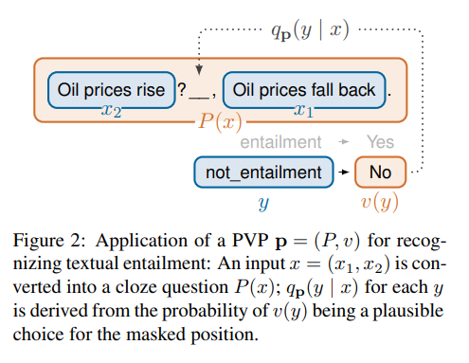
PET算法
It’s Not Just Size That Matters:Small Language Models Are Also Few-Shot Learners
PET — Pattern-Exploiting Training
利用模板将任务转化为完形填空然后finetune MLM 模板被定义为PVP(pattern-verbalizer pairs)
• a pattern P: 原始输入到完形填空式问题的映射
• a verbalizer v: 原始输出到完形填空是答案的映射
● 单句分类 目标：预测“这趟北京之旅我感觉很不错”是正面评价还是负面评价
PVP:
P:
“____满意。这趟北京之旅我感觉很不错。” or “这趟北京之旅我感觉很不错。____满意。”
V: 正面 → “很”，负面 → “不

Slide 26
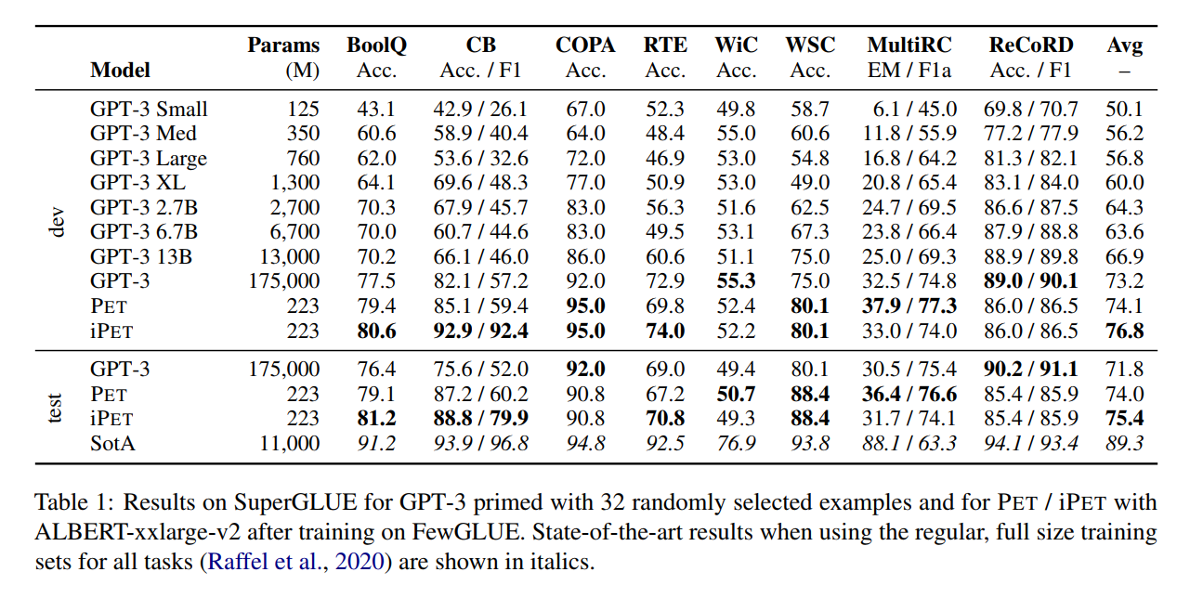
PET实验结果
• albert+pet的性能接近于最大GPT3的性能
• PET的表现比GPT-3 med好近18个百分点
• iPET性能更好一些，5个任务中有3个带来了进一步的提升，CB任务上提升最明显，MultiRC上有所下降
• 尽管PET表现不错，但是和SotA相比差很多

Slide 27
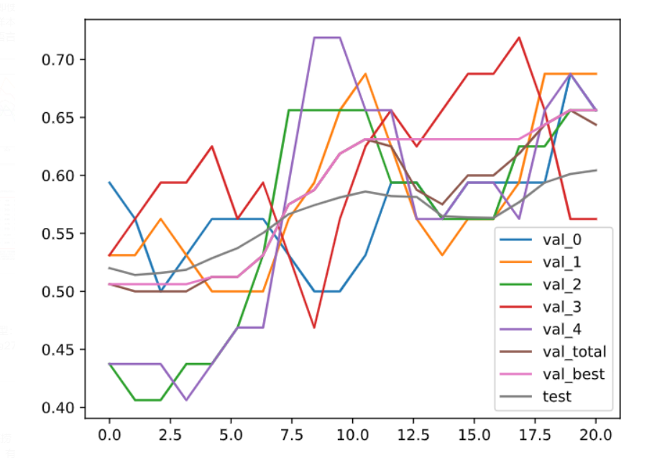
PET实验
模型：roberta模型
Batch_size: 4
Epoch:20
Example:“[CLS]用{keywords}概括{abst}” labels=[“不能”,”可以”]
更新参数
Total params: 102,290,312 Trainable params: 102,290,312 Non-trainable params: 0
val_acc_0: 0.65625, val_acc_1: 0.68750, val_acc_2: 0.65625, val_acc_3: 0.56250, val_acc_4: 0.65625, val_acc_total: 0.64375, best_val_acc: 0.65625, test_acc: 0.60430

Slide 28
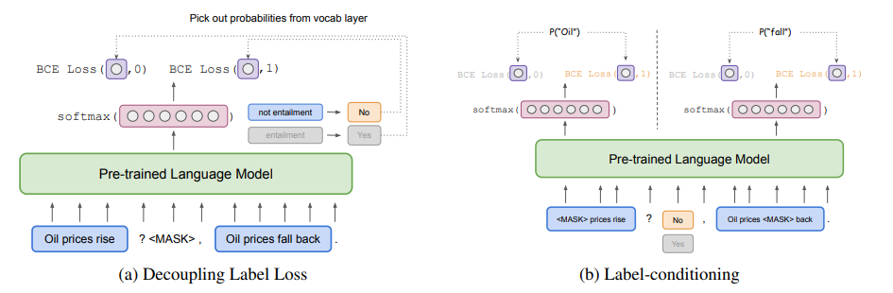
ADAPET
Decoupling Label Losses
Label Conditioning
PET:“Given the input, what is the right label?“
ADAPET:“Given the answer, what is the correct context?"
随机掩盖原句中的original token，根据label去预测这些original token。
上例中，随机掩盖token后，得到：
Pattern：这趟北京之旅我感[MASK]很不错。____满意。
候选词：“很”(正确的标签)、“不”(错误的标签)
例：
单句分类 目标：预测“这趟北京之旅我感觉很不错”是正面评价还是负面评价
Pattern：这趟北京之旅我感觉很不错。____满意。
候选词：“很”、“不”

Slide 29
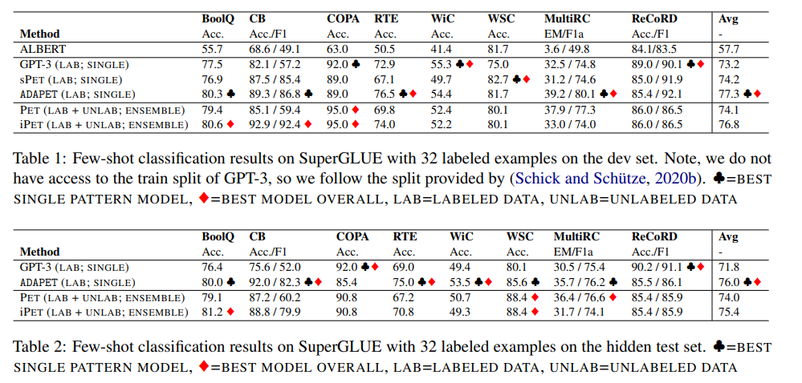
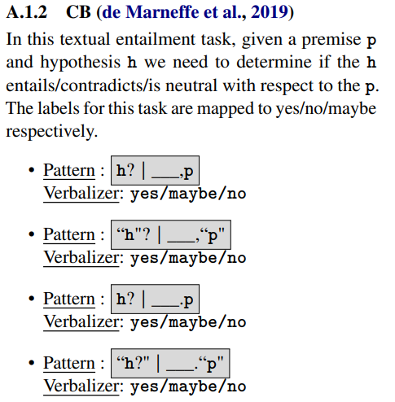
ADAPET
实验结果
pattern

Slide 30
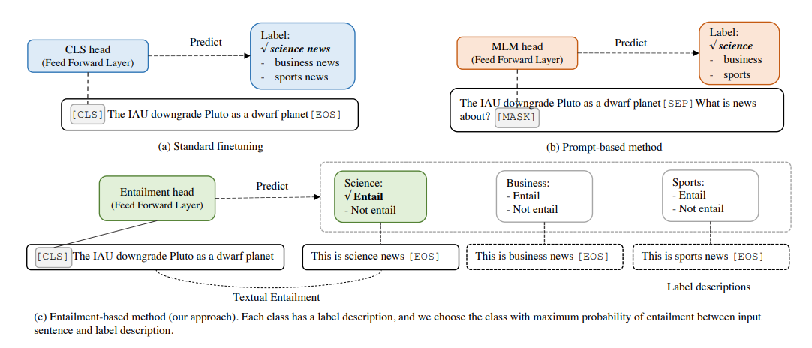
EFL
模型：roberta模型
Batch_size: 4
Epoch:10
Example:[CLS][abst] [SEP] [keyword]+"这些关键词都为真实关键词"
results:

Slide 31
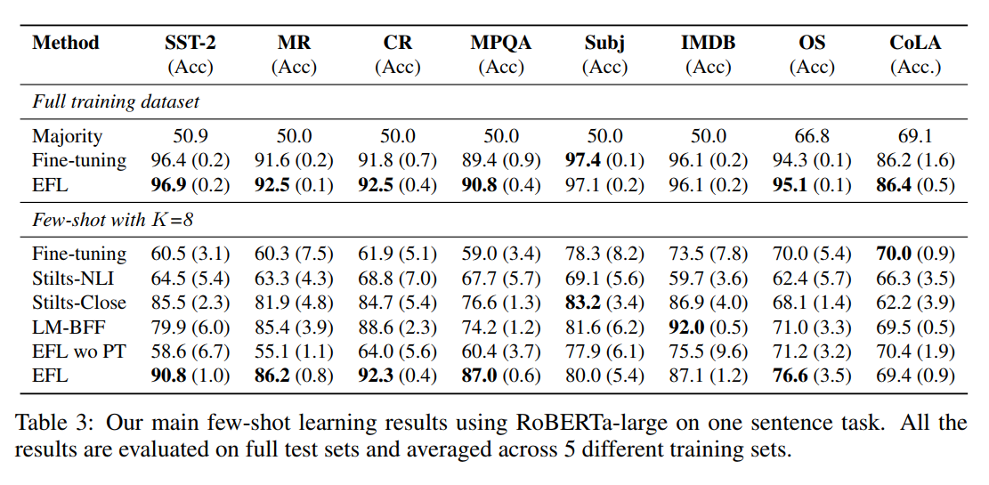
EFT实验结果
• 在full training dataset中，相比fine tuning是比较全面超越的，一般是高了1-2个点
• 在few-shot上，相比LM-BFF，整体都有所提高

